Slide 1
ADABIYOT
6 - sinf
Mavzu: Alisher Navoiy
“Mahbub ul-qulub” asari

Slide 2
Alisher Navoiy
G‘iyosiddin Muhammad
1501
60
580
1441
Navoiy
Foniy

Slide 3
Buyuk Xamsanavis
Xamsa
Hayrat ul- abror (1483)
Layli va Majnun (1484)
Sab’ayi sayyor(1484)
Farhod va Shirin (1484)
Saddi Iskandariy(1485)
51000

Slide 4
O‘rgandik…
Birinchi doston
Hayrat ul -abror
Yaxshi kishilarning hayratlanishi
63-bob
20 ta maqolat

Slide 5
O‘rganamiz…
1500-yil
Ko‘ngillarning sevgani
Asar 3 qismdan iborat

Slide 6
Buyuk ma’naviy meros
Gahi topdim falakdin notovonlig‘ ,
Gahi ko‘rdum zamondin komronlig‘ ,
Base issig‘, sovug‘ ko‘rdum zamonda,
Base achchig‘ , chuchuk totdim jahonda.

Slide 7
Saxovat va himmat to‘g‘risida…
Saxovat
Himmat
G‘ayrat, shijoat, qunt:
Insondagi yaxshilik qilishga bo‘lgan tuyg‘u, fazilat va xislat
Qo‘li ochiqlik va saxiylik

Slide 8
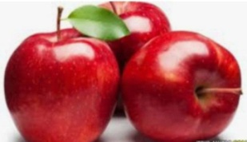
Saxovat bu…
Saxovat insoniyat bog‘ining hosildor daraxti, balki u daraxtning
foydali mevasidir. Sahovat odamiylik mulkining mavj urib turgan
dengizidir, balki u to‘lqinli dengizning bebaho gavharidir.

Slide 9
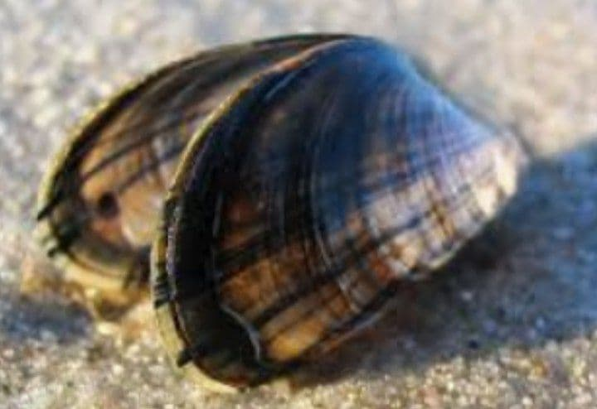
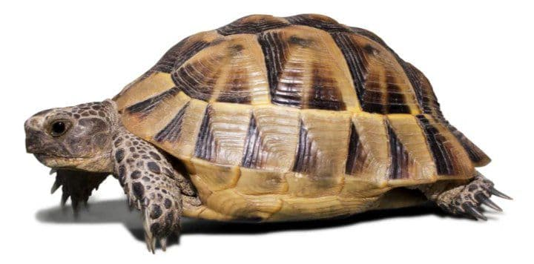
Saxovatsiz odam bu…
Yog‘insiz bahor bulutiga va hidi yo‘q mushk-anbarga o‘xshaydi.
Mevasiz daraxt ham bir-u, o‘tin ham bir;
Yog‘insiz bulut ham bir-u, tutun ham bir.

Slide 10
Himmat to‘g‘risida…
Himmat ahlining ixtisosi saxovatdir.
Oliyhimmat odam balandparvoz lochindir;
behimmat sichqon ovlovchi kalxatdir.

Slide 11
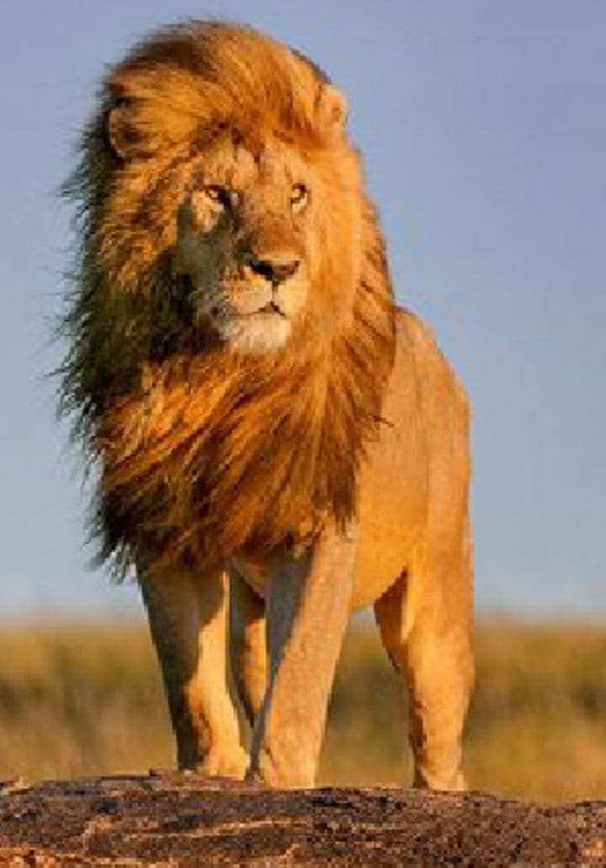
Himmat to‘g‘risida…

Slide 12
Saxiylik haqida…
Saxiy
Axiy
Bitta kulchani ikki bo‘lib, yarmini och odamga bergan
Yemay hammasini muhtoj odamga bergan

Slide 13
Saxiylik haqida…
Zarur vaqtda berilgan eski chopon va bo‘z to‘n saxovat; bemahal hadya qilingan zarbof chopon yaramaslikdir.
Ovqatim uvol bo‘lmasin desang – yedir; libosim eskirmasin desang – kiydir.

Slide 14
Mustaqil bajarish uchun topshiriqlar:
Saxovat haqida oila a’zolaringiz bilan suhbatlashib fikrlaringizni daftaringizga yozing.
“Mahbub ul-qulub” asaridan olingan “Hilm zikrida”ni o‘qing.

